Slide 1
Имкониятҳо ва хатарҳои зеҳни сунъӣ дар муҳити Тоҷикистон. Дар таҳсилот ва таълим
Лоиқҷон Миров.
Коршиноси самтҳои бозори меҳнат ва низоми иттилоотӣ
(собиқ аъзои Шӯрои зеҳни сунъӣ)

Slide 2
Самтҳо
Рушди касбият, коркард, омӯзиши мошинӣ. Этика
Забонҳо. Моделҳои коркарди забонҳо. Истифода барои самаранокии кору омӯзиш. Хатарҳо

Slide 3
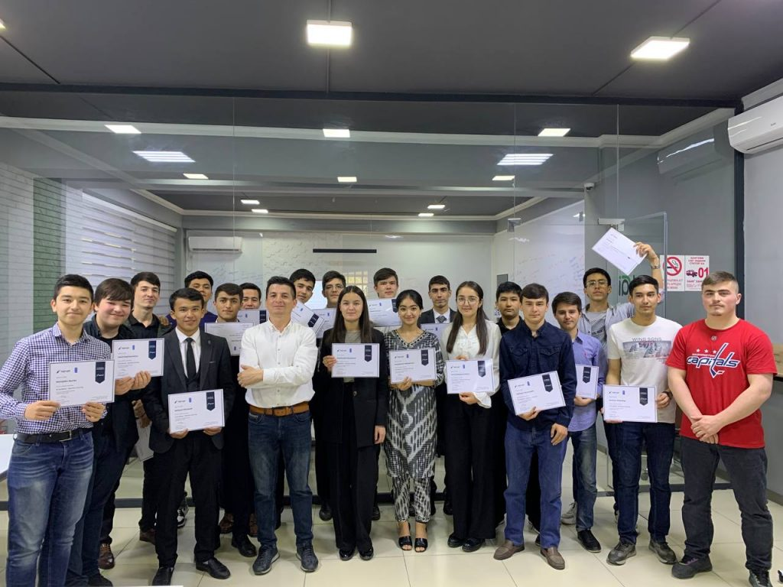
Курси зеҳни сунъӣ барои хонандагон. Хонандагоне, ки барои ҳазорон хонандагони дигар ёрдамчӣ дар интихоби касб сохтанд

Slide 4
Портали роҳнамии касбӣ
Коркарти таҷрибаи 10к ҷавон
Тести роҳнамоии касбӣ барои интихоби касб бо истифода аз алгоритмҳои зеҳни сунъӣ
Хатар: такрори нуқсонҳо: ҷинс, касб. Ҳал – вазнҳоро иваз кардан.
Kasbiman.pro

Slide 5
Ҷорӣ намудани фанни зеҳни сунъӣ дар мактабҳо
Асос ба донишгоҳҳои пешсаф -> шуғли босамар
Интиқоли маҳсулоти гаронарзиш
Расидан ба ҳадафҳои стратегӣ
  Бештар – намояндаи Шӯрои ЗН назди Вазорати саноат ва технолоияги нав

Slide 6
Моделҳои коркарди забонӣ.
Кӯмак ба хонандагон барои дарки мавзӯҳои вазнин
https://chatgpt.com/share/68272c38-5e3c-800c-b65a-05430aa89772

Slide 7
Заифӣ | Тавсиф | Ба кӣ бештар таъсир мерасонад?
Яктарафа(бисёрҷониба нестӣ) | ЗН, ки бо маълумоти тарафдорона омӯхта шудааст, метавонад посухҳои нодуруст ё нобаробар диҳад ва баҳогузорӣ бо пинҳон кардани нобаробарӣ анҷом ёбад. | Шогирдони мактабҳои деҳот; духтарон; муаллимоне, ки бе санҷиш ба ИИ такя мекунанд
Хатоҳо (эътимоднокӣ) | ЗН метавонад “галлюцинация” кунад, маълумотҳои кӯҳна ё нодурустро такрор намояд ва иттилооти ношаффоф паҳн кунад. | Муаллимон, ки бе тасдиқ мундариҷаи автоматиро истифода мебаранд
Махфият | Барои истифодаи хизматрасониҳои ЗН кӯдакон маълумоти шахсии худро пешниҳод мекунанд, ки метавонад хатарнок бошад. | Ҳамаи хонандагон
Дастрасии нобаробар | Тақрибан 43 % оилаҳо ҳанӯз интернети устувор надоранд, ки истифодабарии ЗН-ро маҳдуд мекунад. | Минтақаҳои деҳотӣ ва кӯҳӣ
Болои арзёбӣ шудани технология | Ҷойгузинии муаллим бо алгоритм боиси дарки сатҳии мавод мегардад ва сифати таълим паст мешавад. | Низоми таълим дар умум
Рӯйбардорӣ (Cheating) | Шогирдон метавонанд кори хонагиро бо ИИ иҷро кунанд ва барномаҳои ошкорсозӣ баъзан кори аслиро ҳамчун плагиат муайён мекунанд. | Муаллимон (барои ошкорсозии сохтакорӣ) ва шогирдони ростқавл, ки нодуруст айбдор мешаванд
Изолятсия | Иштирок дар муошират бо ИИ беш аз муаллим метавонад шогирдонро маҳдуд кунад, ҳавасмандиро коҳиш диҳад ва хатари тарки таҳсилро зиёд кунад. | Шогирдон
Аз даст додани ҷойҳои корӣ | Баъзе омӯзгорон метарсанд, ки ЗН онҳоро иваз мекунад ва ҷойи кори онҳоро таҳдид мекунад. | Устодон

Slide 8
Ҷиҳатҳои қавӣ | Тавсиф
Кӯмакрасон | ИИ метавонад кори муаллимонро осон кунад — тарҳрезии дарс, таҳияи саволҳо ва идеяҳо барои лоиҳа — то онҳо вақти бештарро ба кӯмаки инфиродӣ ба шогирдон равона кунанд.
Суръат | Ҳангоми душворӣ шогирд метавонанд фавран аз ИИ кӯмак гирад (масалан, ҳалли қадам ба қадам ё маслиҳатҳои навиштани иншо), ҳатто агар муаллим дастрас набошад.
Забономӯзӣ | ИИ метавонад маводро ба забонҳои дигар тарҷума кунад, сатҳи дарсро мутобиқ созад ва вазифаҳоеро ки ба қобилият ва шавқи ҳар шогирд мувофиқанд, омода намояд — таълимро дастрас ва шавқовартар мекунад.
Контекстуалӣ омӯзиш | Тақлиди шахсиятҳои таърихӣ ё адабӣ (масалан, Ибни Сино, Куруши Кабир ва ғ) https://chatgpt.com/share/6827370b-40f8-800c-98a9-7e08abc802b1
Персонализация | Бо таҳлили маълумоти иҷроишӣ ИИ метавонад муайян кунад, ки кӣ ба кӯмаки иловагӣ ниёз дорад ва роҳҳои беҳтарини дастгириро пешниҳод кунад — роҳҳои омӯзиширо барои ҳар шогирд оптималӣ гардонад.

Slide 9
Ташаккур барои диққат!

